Slide 1
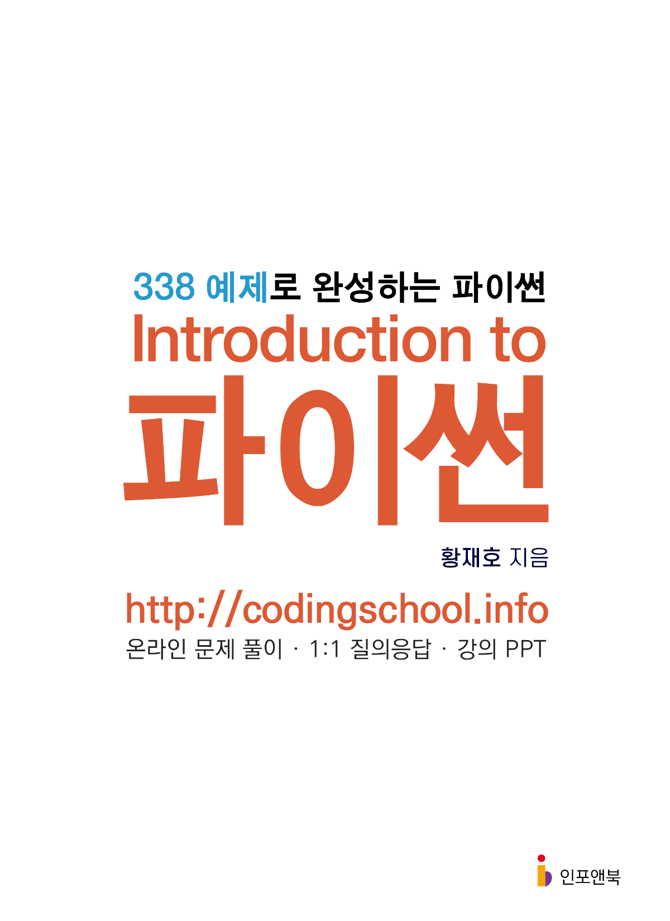
09
모듈
9.1 모듈이란?
9.2 math 모듈
9.3 time 모듈
9.4 datetime 모듈
9.5 random 모듈
9.6 주사위 게임 만들기

Slide 2
모듈이란?
하나의 파일을 여러개로 나누어 관리
프로그램에서 공통적으로 사용되는 함수들을 모아서 별도의 파일에 저장하는 기능을 제공
필요한 모듈 파일을 불러와서 파일 내에 정의된 함수들을 쉽게 이용

Slide 3
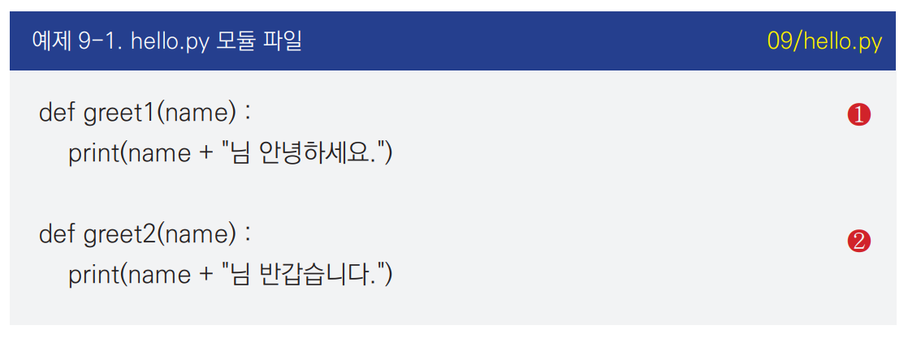
모듈 생성

Slide 4
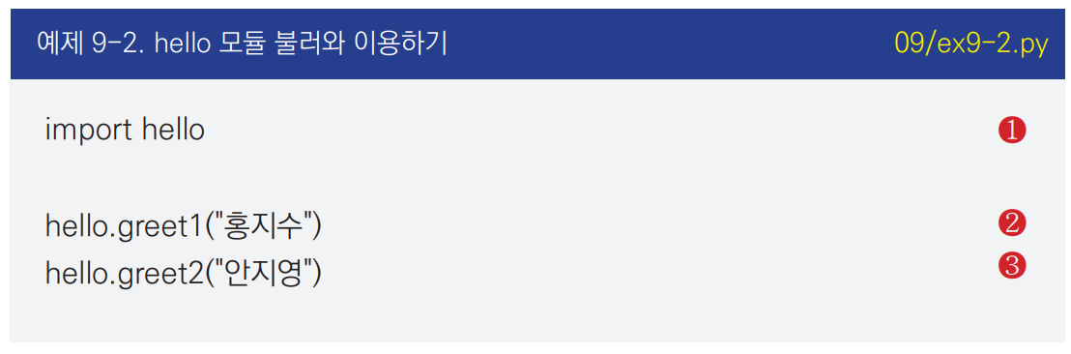
모듈 불러오기

Slide 5
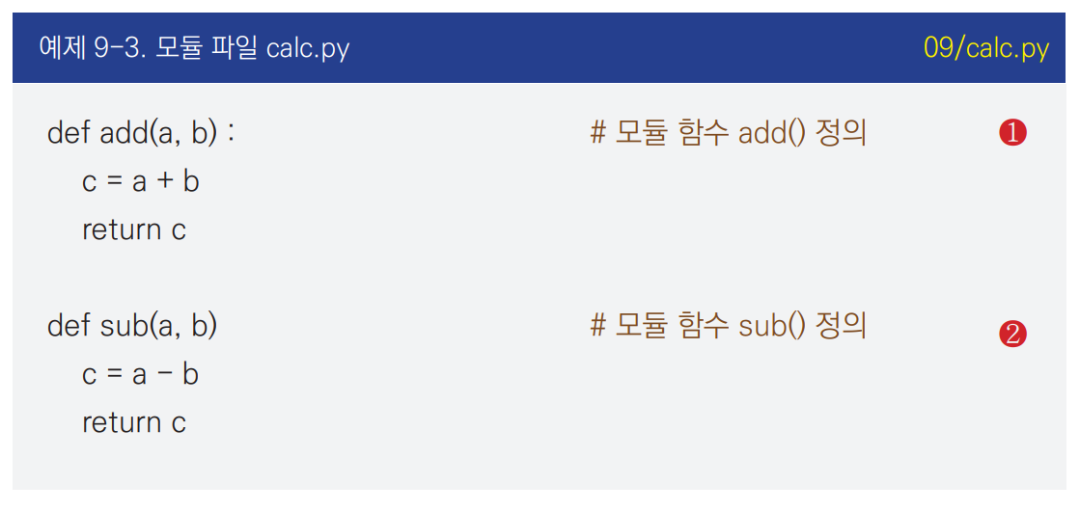
모듈 파일 예시

Slide 6
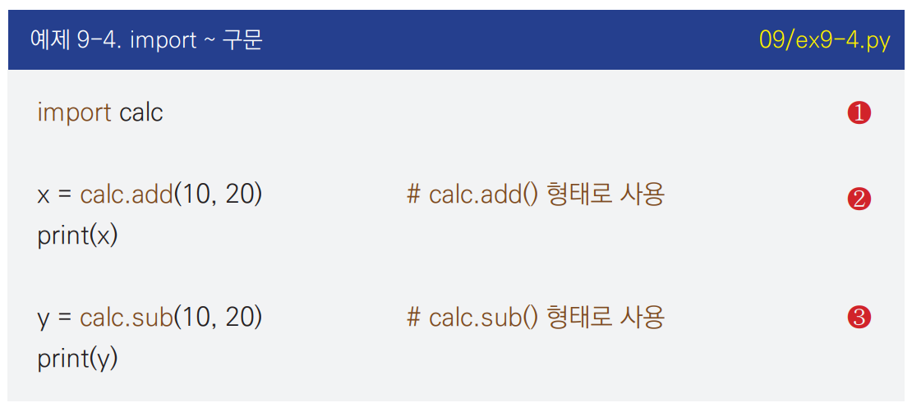
import ~ 구문

Slide 7
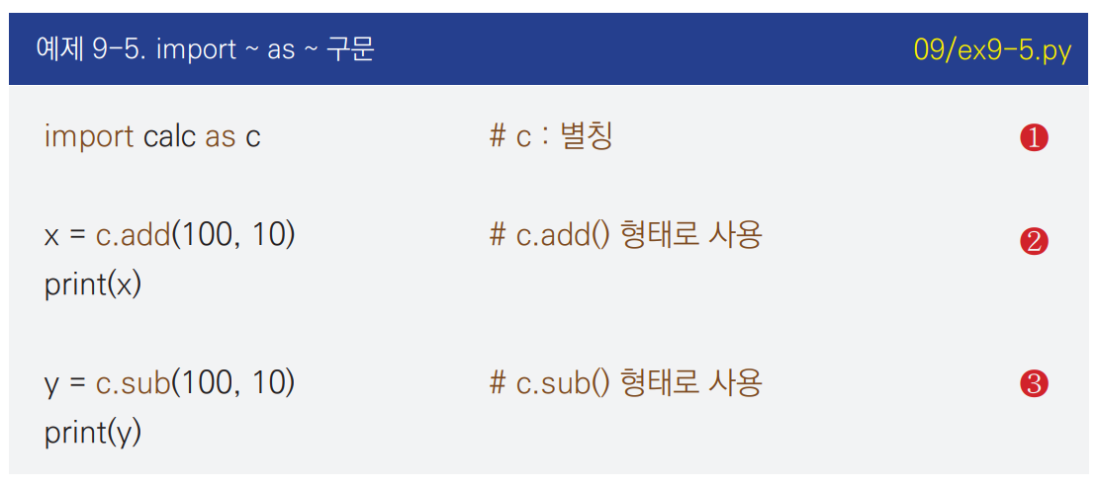
import ~ as ~ 구문

Slide 8
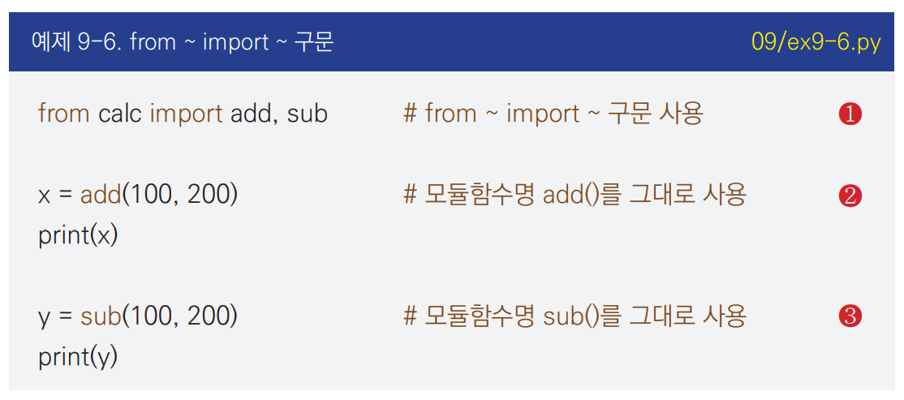
from ~ import ~ 구문

Slide 9
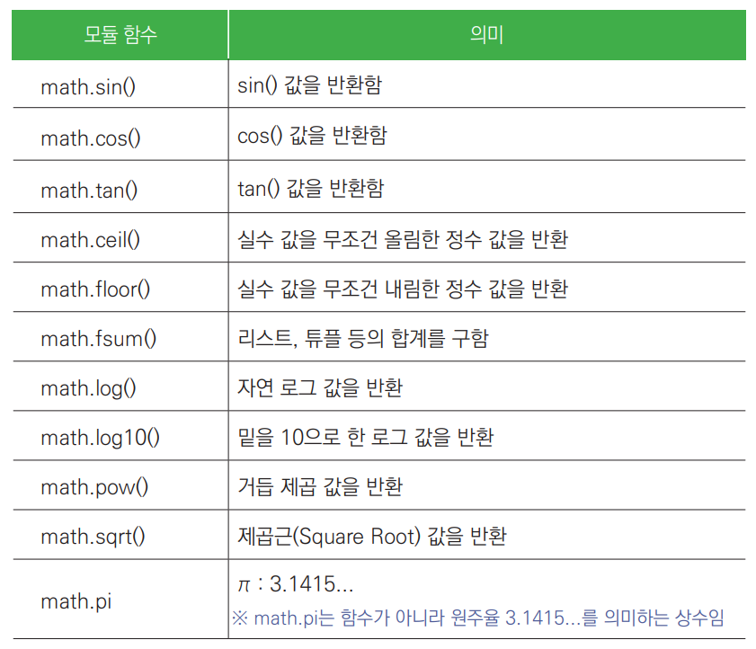
math 모듈의 모듈 함수

Slide 10
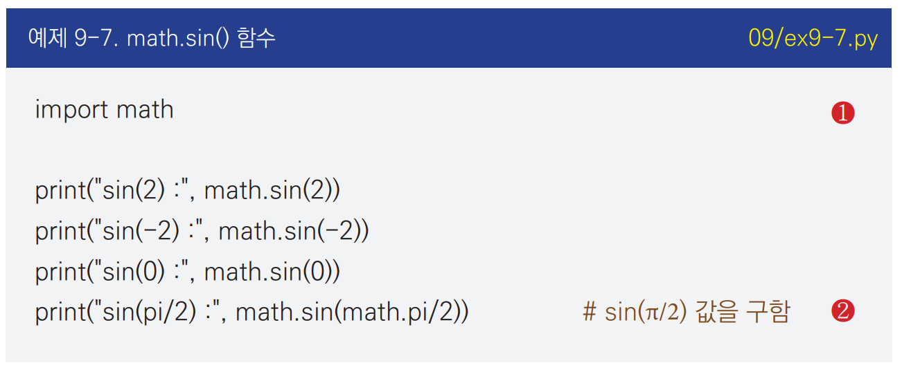
math.sin() 함수

Slide 11
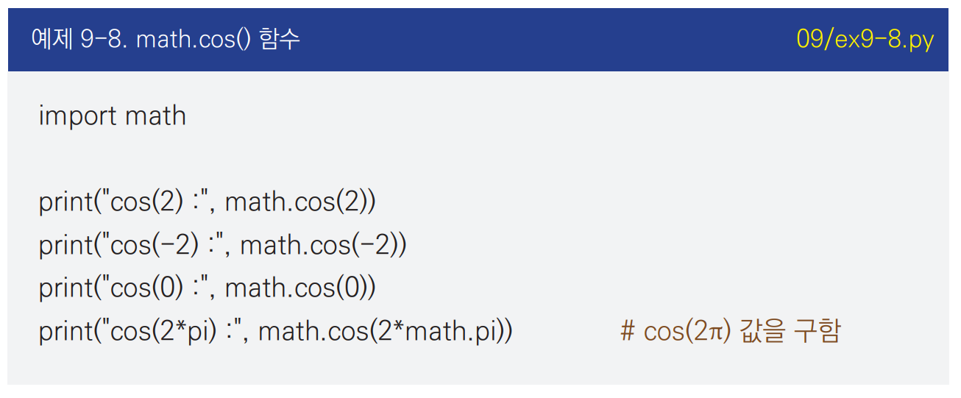
math.cos() 함수

Slide 12
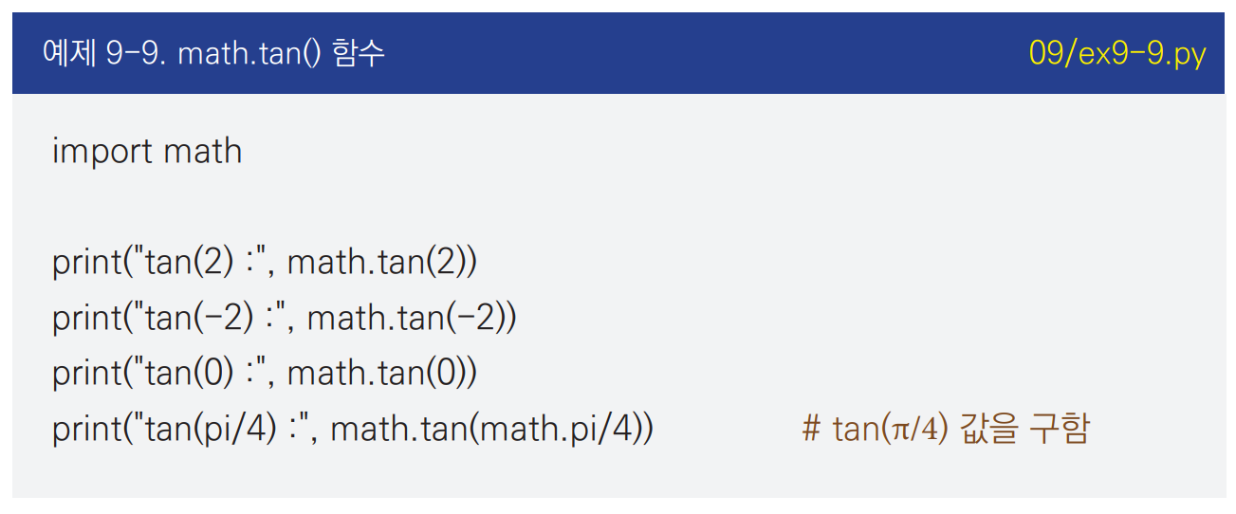
math.tan() 함수

Slide 13
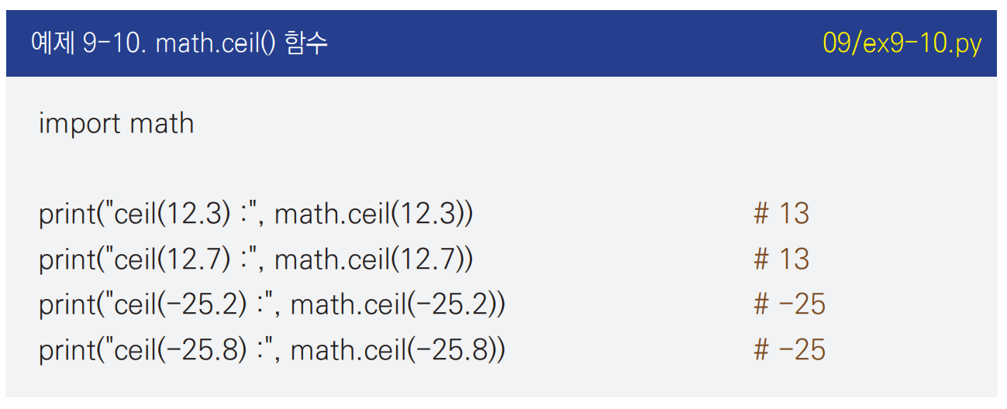
math.ceil() 함수

Slide 14
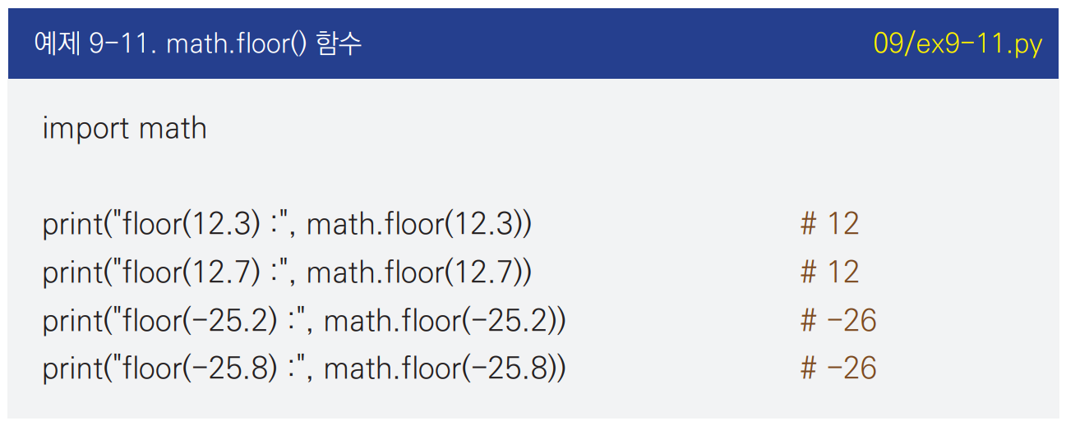
math.floor() 함수

Slide 15
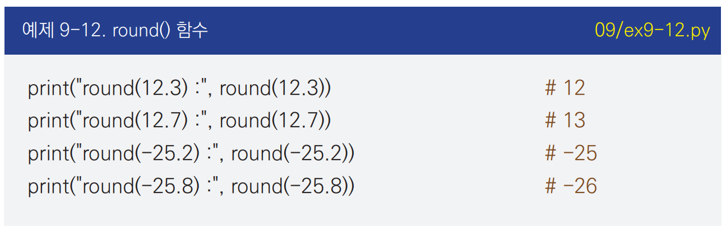
round() 함수

Slide 16
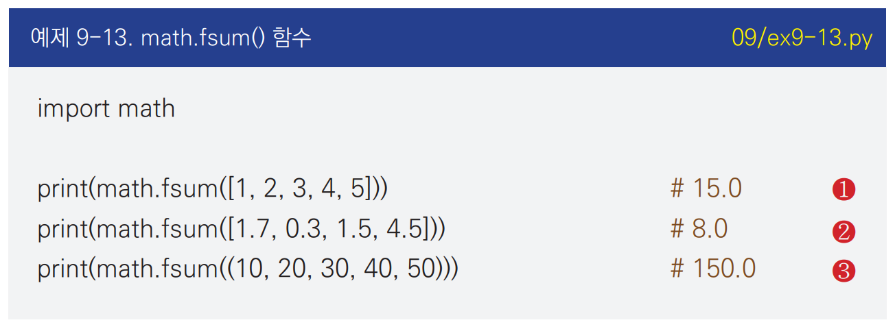
math.fsum() 함수

Slide 17
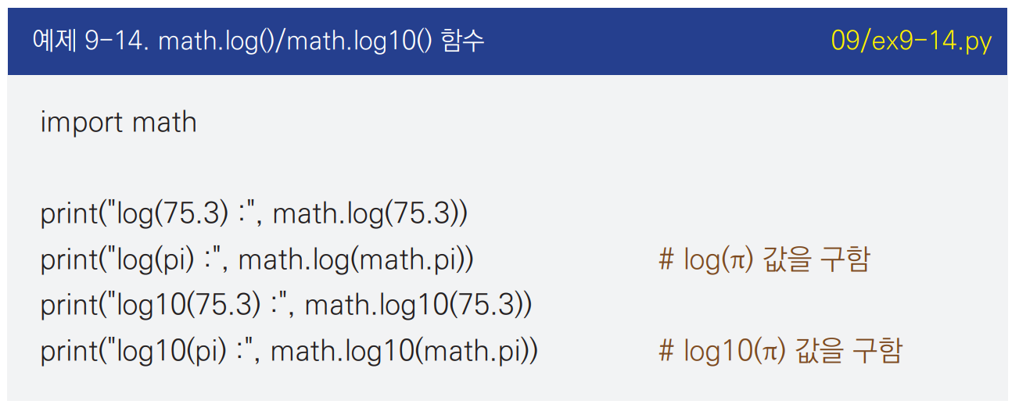
math.log()/math.log10() 함수

Slide 18
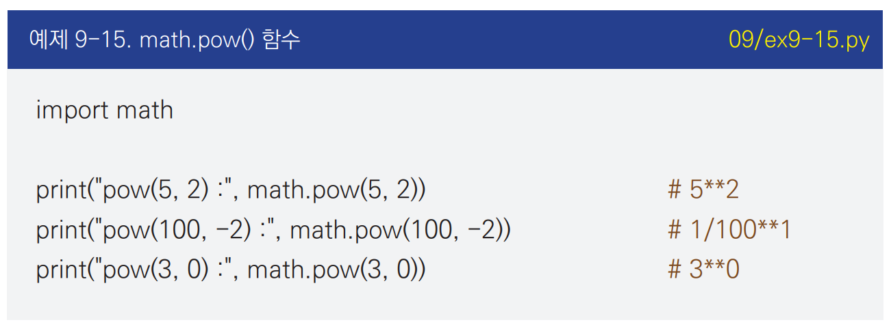
math.pow() 함수

Slide 19
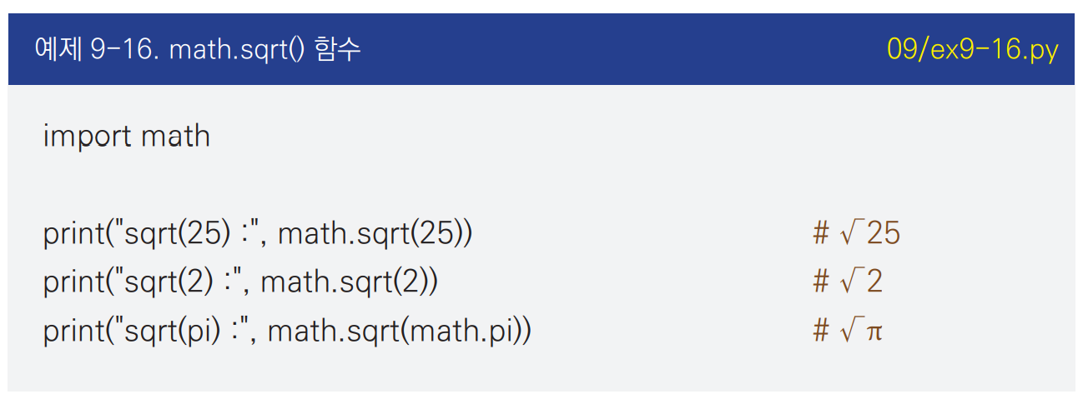
math.sqrt() 함수

Slide 20
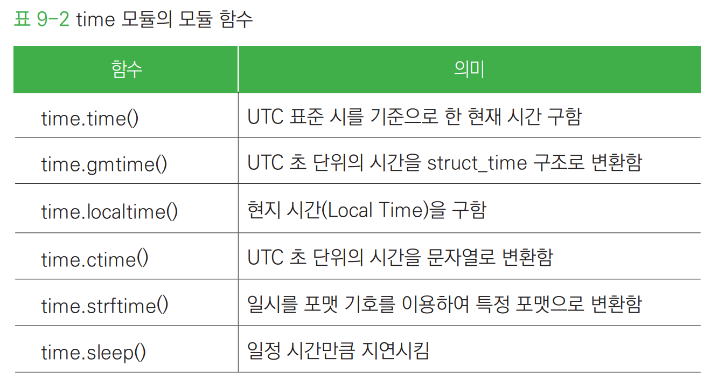
time 모듈의 모듈 함수

Slide 21
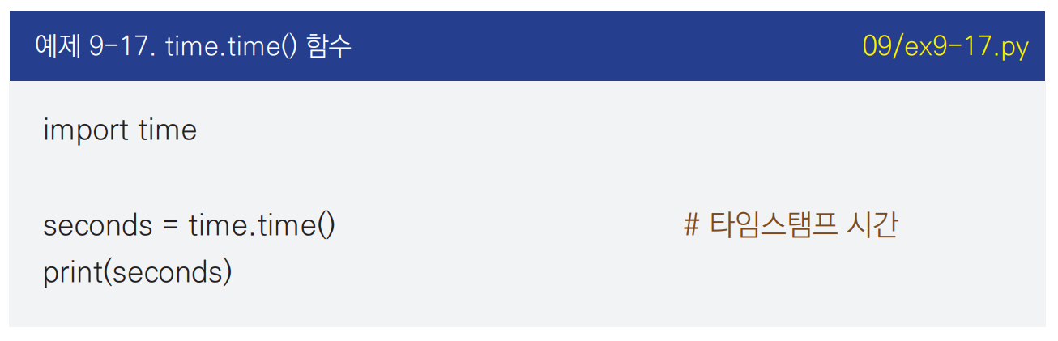
현재 시간 구하기

Slide 22
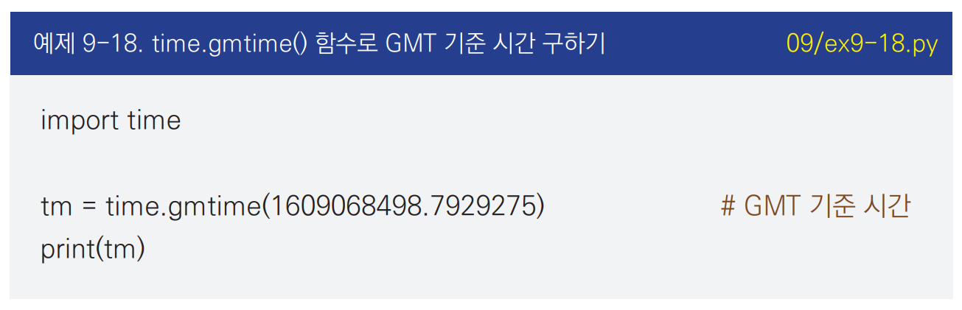
GMT 기준 시간 구하기

Slide 23
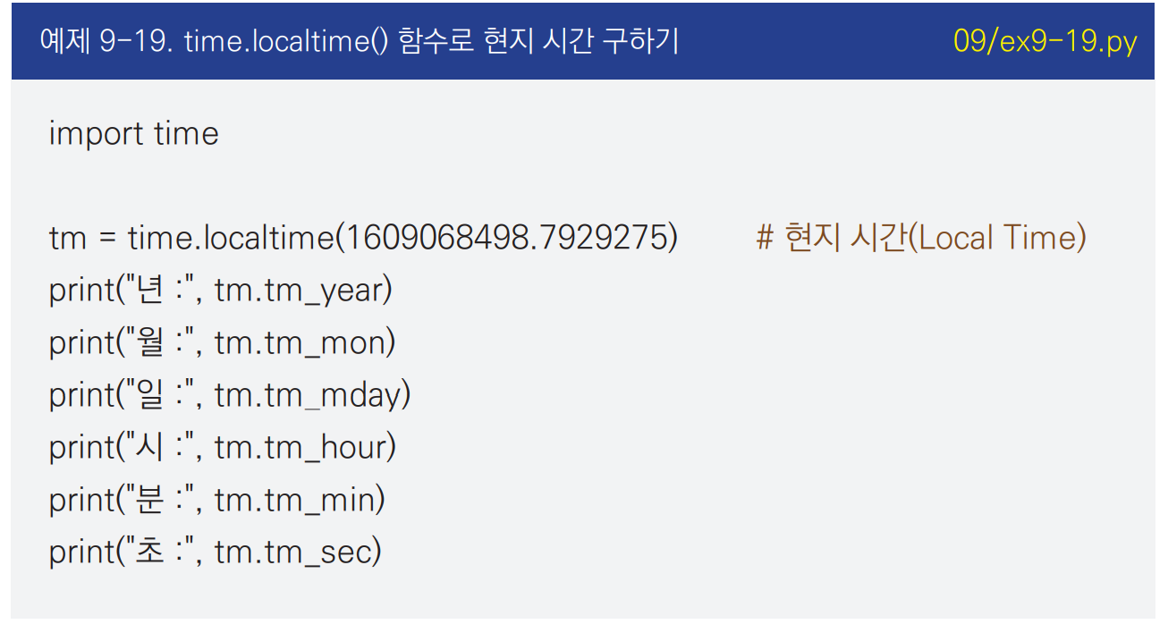
현지 시간 구하기

Slide 24
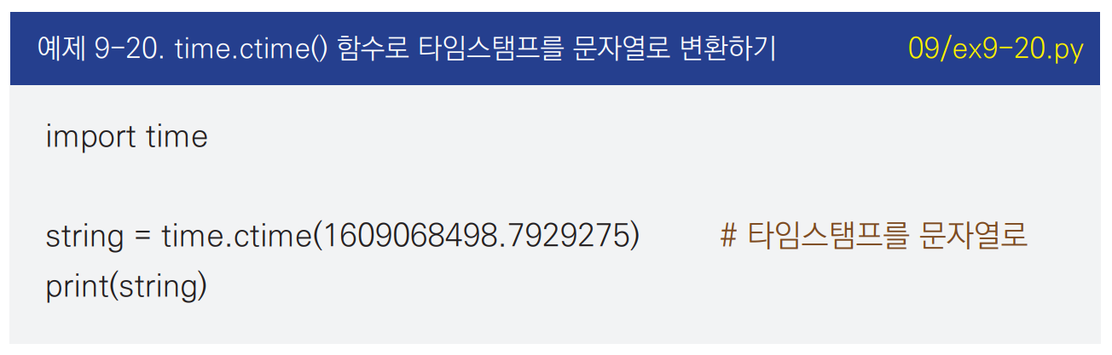
스템프를 문자열로 변환하기

Slide 25
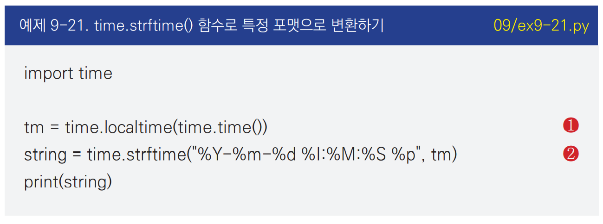
시간을 특정 포맷으로 변환하기

Slide 26
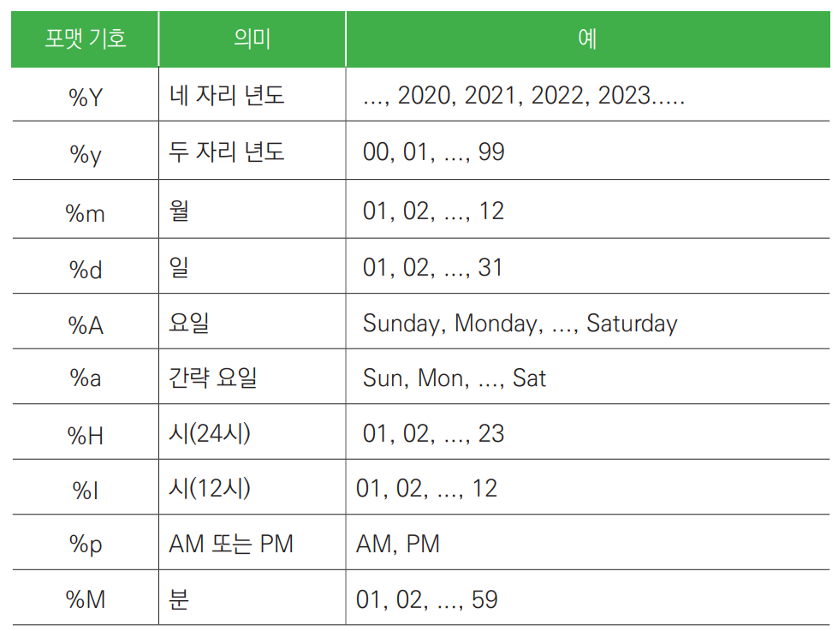
strftime() 함수에서 쓰이는 포맷 기호

Slide 27
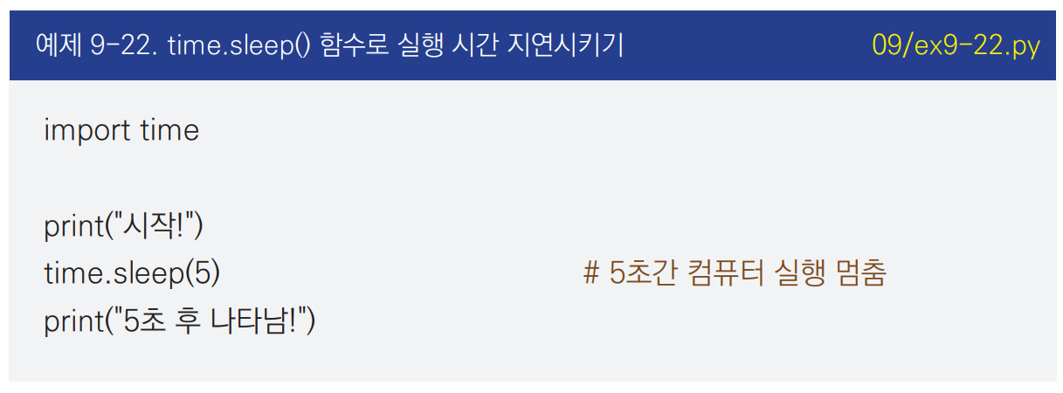
실행 시간 지연시키기

Slide 28
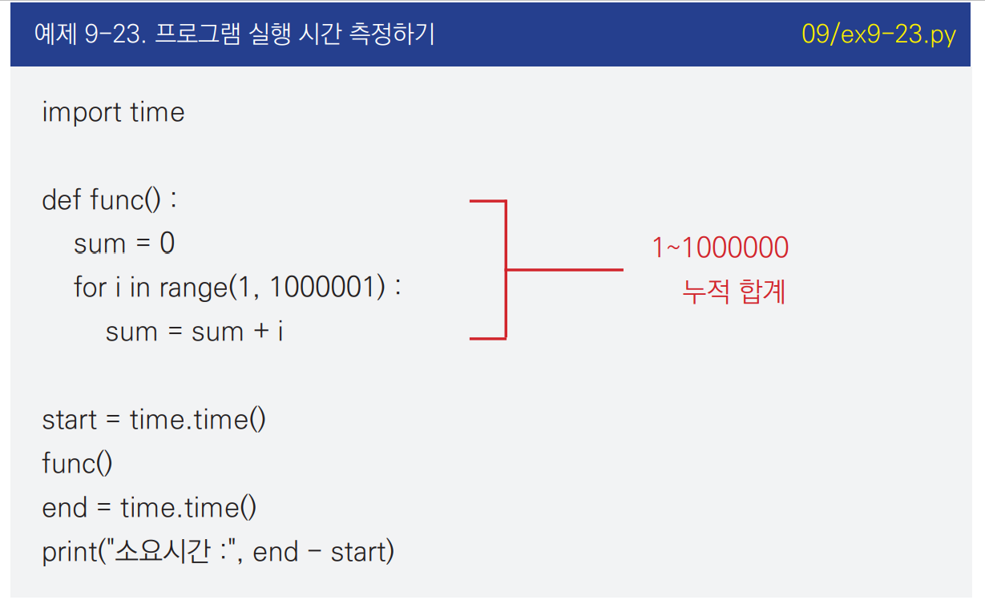
프로그램 실행 시간 측정

Slide 29
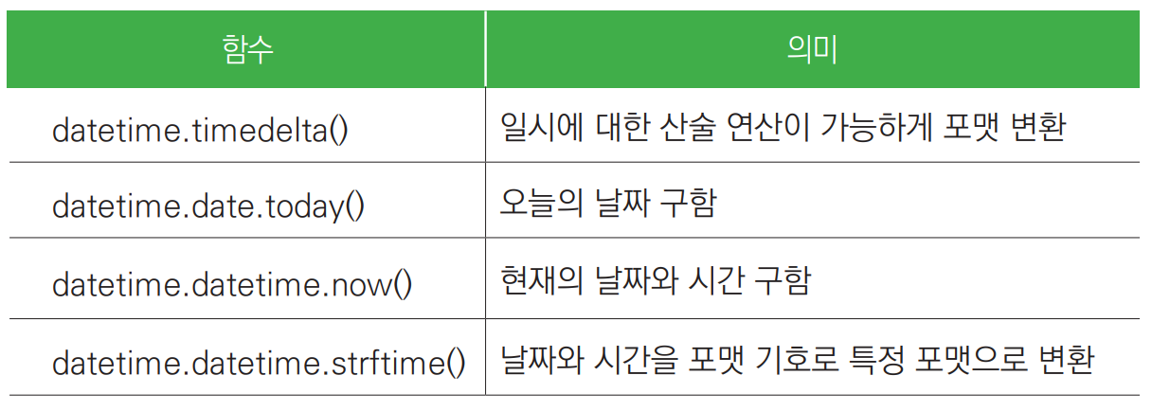
datetime 모듈의 모듈 함수

Slide 30
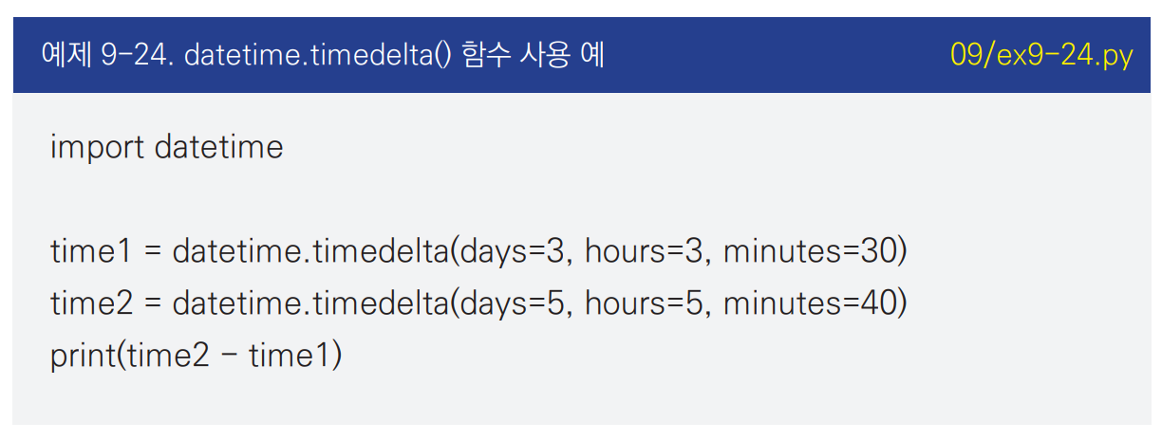
datetime.timedelta() 함수

Slide 31
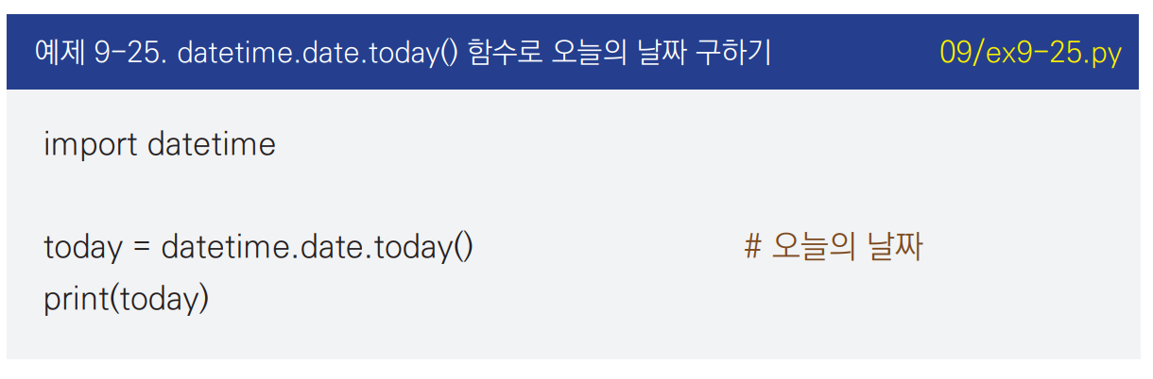
오늘 날짜 구하기

Slide 32
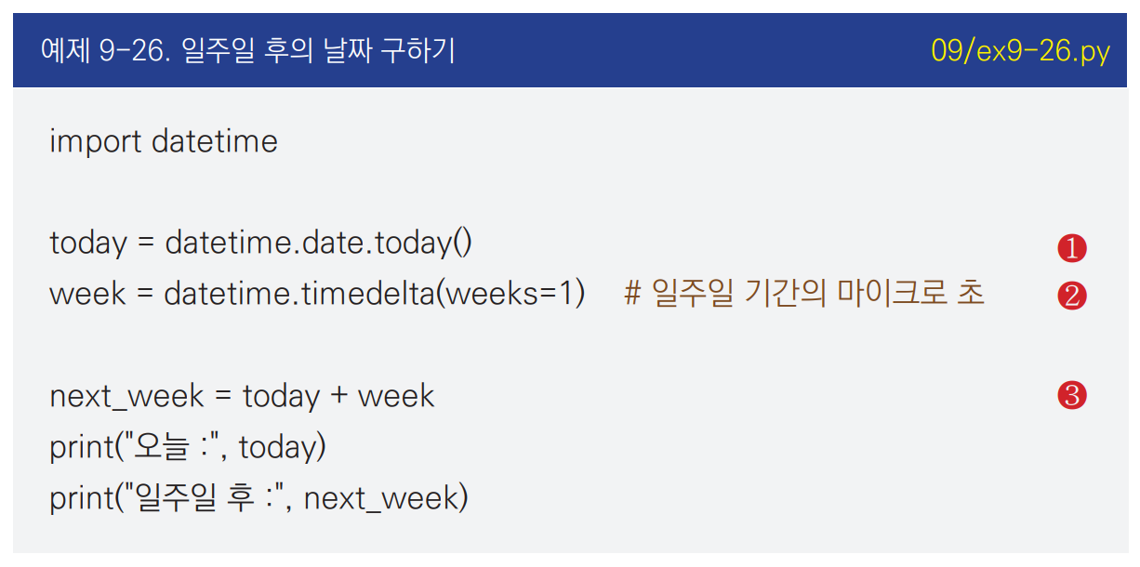
일주일 후의 날짜 구하기

Slide 33
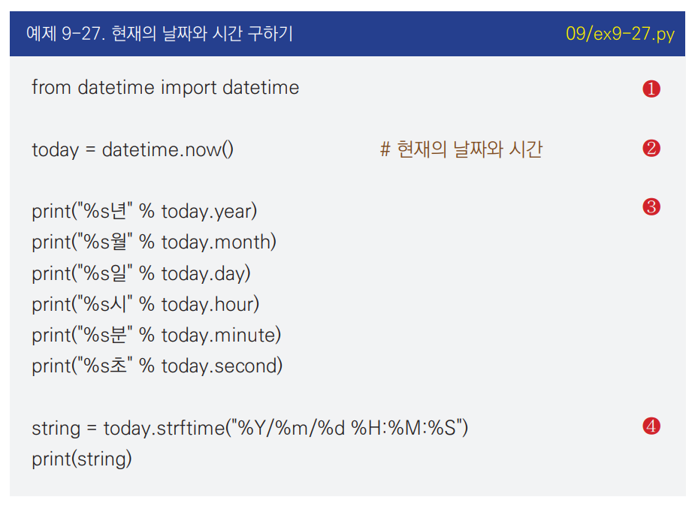
현재 날짜와 시간 구하기

Slide 34
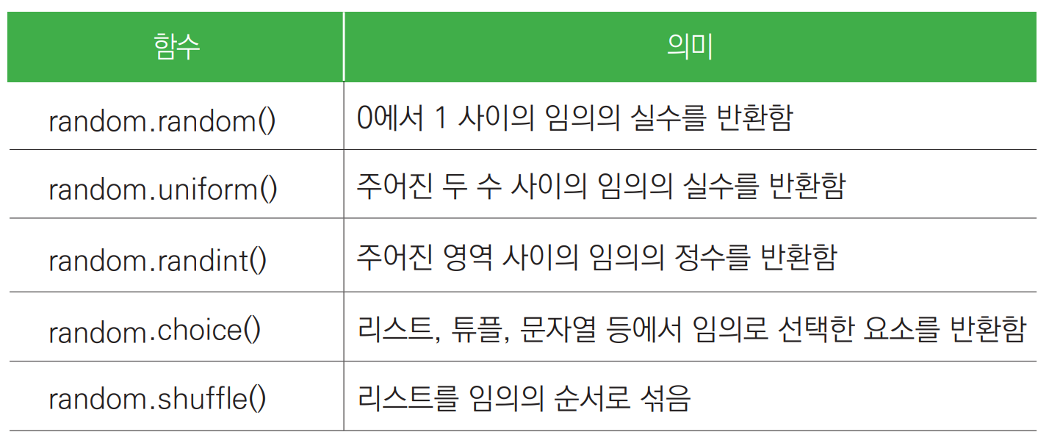
random 모듈의 모듈 함수

Slide 35
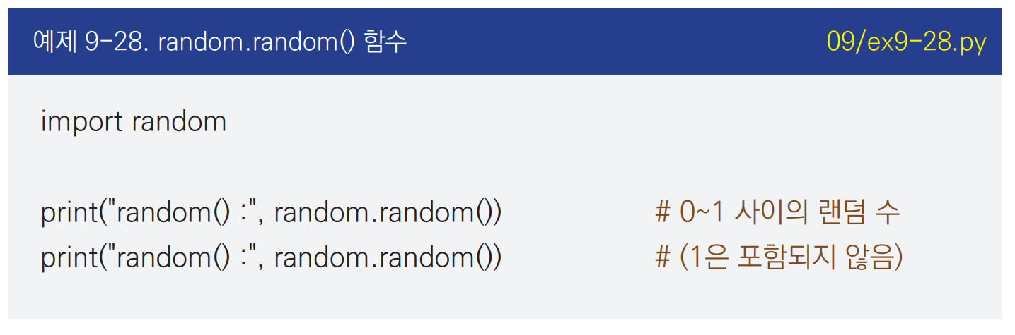
random.random 함수

Slide 36
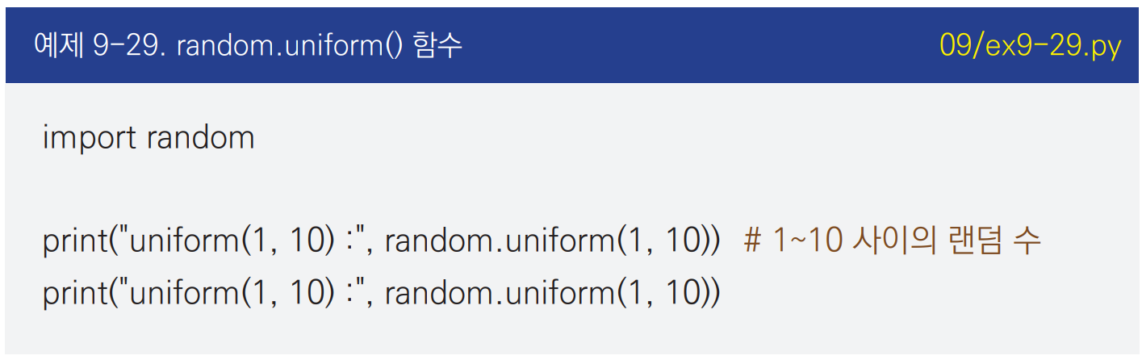
random.uniform() 함수

Slide 37
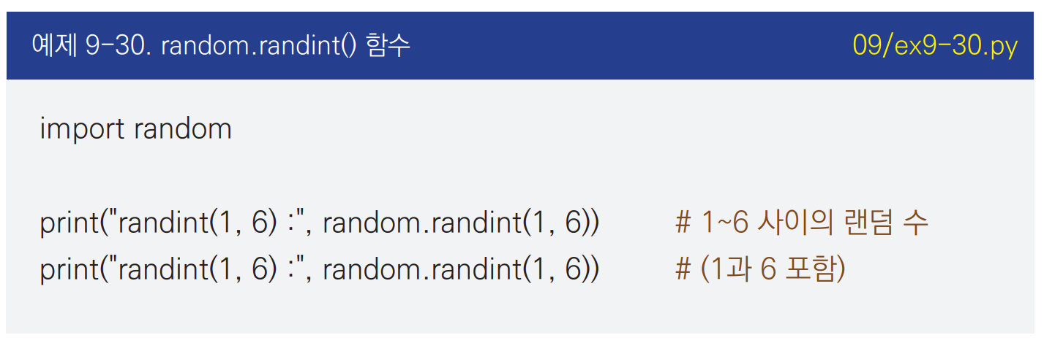
random.randint() 함수

Slide 38
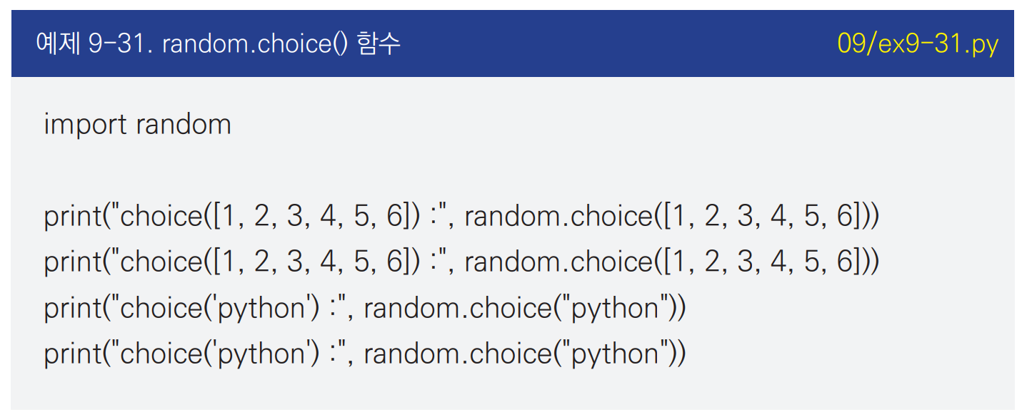
random.choice() 함수

Slide 39
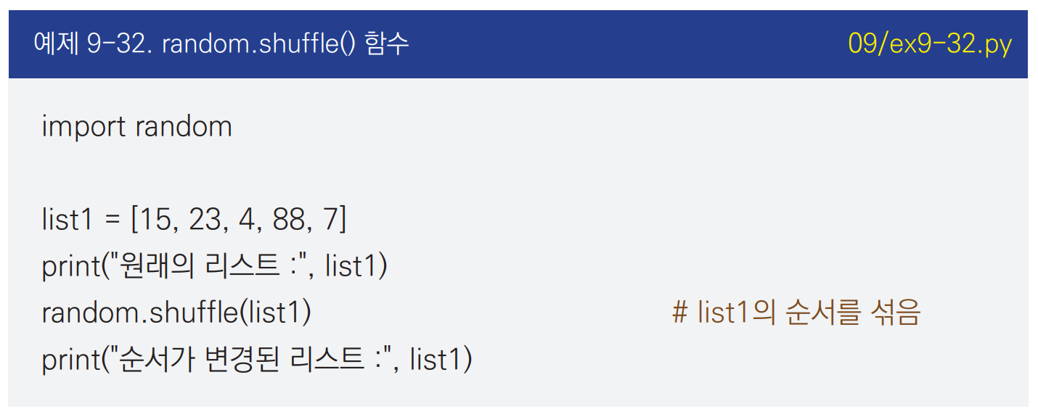
random.shuffle() 함수

Slide 40
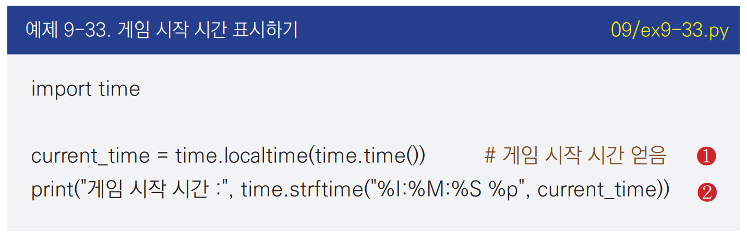
주사위 게임 시작 시간 표시

Slide 41
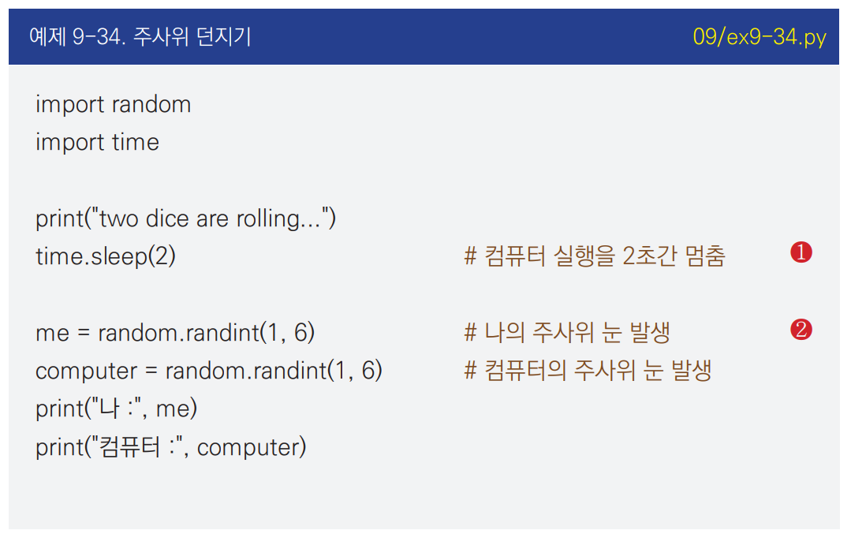
주사위 던지기

Slide 42
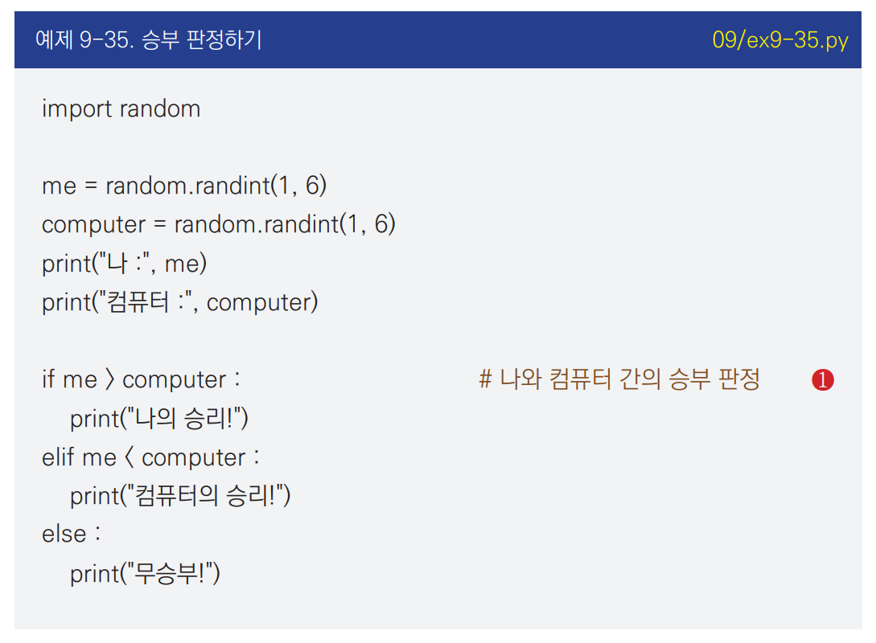
승부 판정

Slide 43
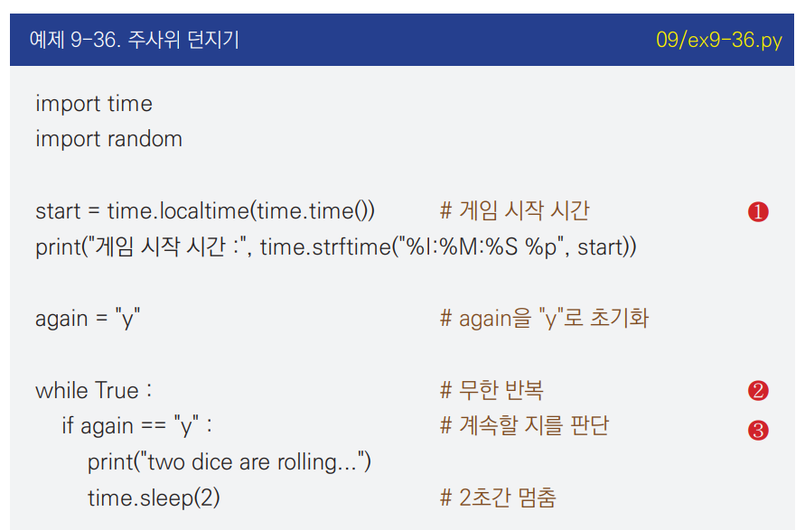
주사위 던지기

Slide 44
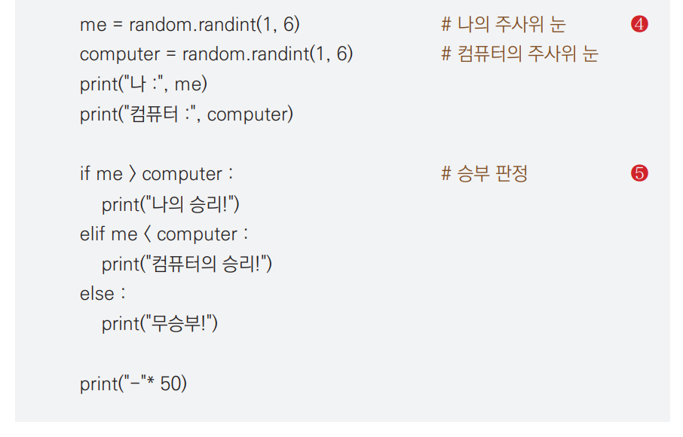
주사위 던지기

Slide 45
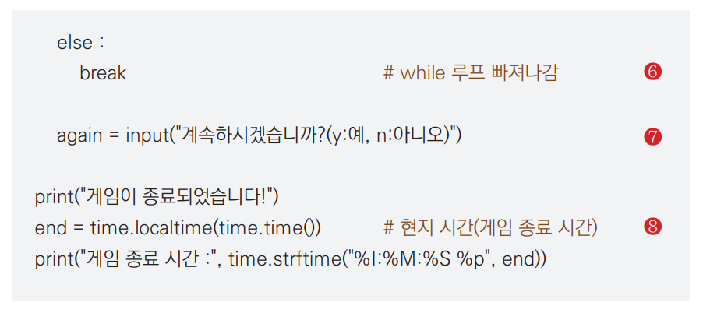
주사위 던지기

Slide 46
주사위 던지기

